Slide 1


SELECTION VIA PROXY: EFFICIENT DATA SELECTION
FOR DEEP LEARNING
Как сделать существующие методы отбора данных более вычислительно эффективными для глубокого обучения
Выполнил | Андреев Вячеслав

Slide 2
2026
Постановка проблемы
Классические методы отбора данных часто слишком дороги для применения в глубоком обучении. Модели глубокого обучения изучают сложные внутренние семантические представления (скрытые слои) из исходных данных (например, пикселей или символов), которые позволяют им достигать передовой производительности, но приводят к значительным временам обучения.
Проблема:
В данной работе мы покажем, что вычислительную эффективность можно значительно повысить, используя небольшую прокси-модель для отбора данных
Предлагаемое решение:
2

Slide 3


2026
Почему отбор данных сам может быть дорогим?
Большой набор данных
Большие нейросети и модели долго обучаются;
Чтобы выявить полезные примеры, зачастую нужно сначала обучить модель;
Если обучать тяжелые модели при каждом выборе, то выполнение задачи сильно затягивается
Обучить большую модель, чтобы выбрать данные
Дорого по времени и вычислениям
3

Slide 4
2026
Две задачи отбора данных
Подход: Active Learning
Подход: Core-set selection
У специалиста есть неразмеченные данные. Нужно отобрать набор, который следует отправить на разметку
Все данные уже размечены. Нужно оставить часть примеров, на которых можно обучить модель с сопоставимым качеством
В чем экономия?
В чем экономия?
Мы экономим на разметке, делая её осознанно, а не для всех подряд
Мы экономим на обучении. Учимся на меньшем наборе быстрее, сильно не теряя в качестве
4

Slide 5
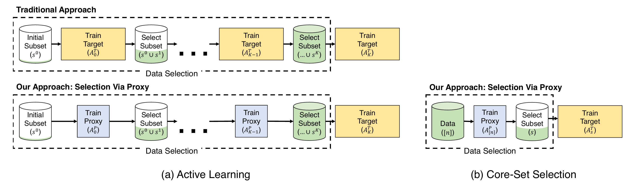
2026
Пусть данные выбирает маленькая модель
Selection via Proxy (SVP)
Авторы статьи предлагают разделить обязанности. Дешевая модель определяет, какие примеры разметить или оставить, а целевая сильная модель решает конечную задачу
5

Slide 6
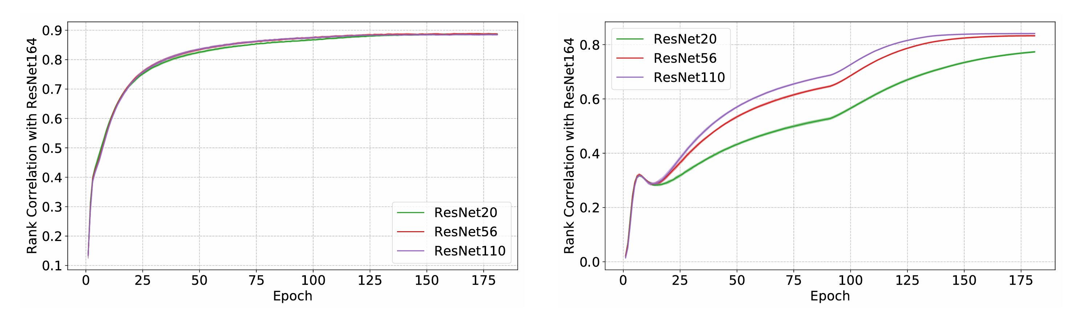
2026
В чем феномен прокси?
Для прокси важна не максимальная точность – она может ошибаться, но достаточно хорошо отличать полезные примеры от менее значимых. ResNet20 на CIFAR-10 обучается примерно за 26 минут, в то время как ResNet164 - около 4 часов. Было обнаружено, что меньшие прокси-модели имеют высокую ранговую корреляцию Спирмена с моделями, которые в 10 раз больше, и работают так же хорошо, как эти большие модели, при выявлении подмножеств точек для обучения, которые дают высокую точность на тестовых данных.
6

Slide 7

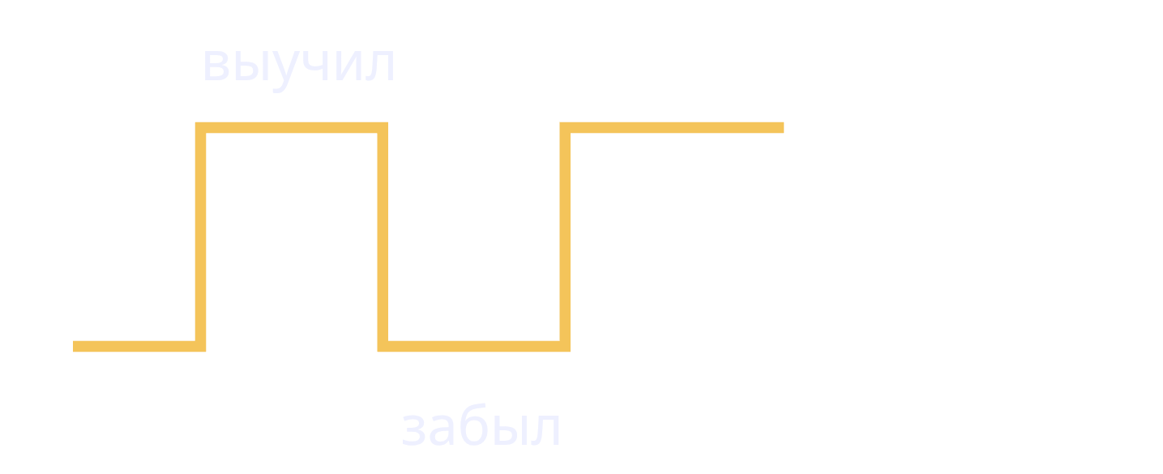

2026
Как понять, какие данные важны?
Выбираем примеры так, чтобы покрыть разные области пространства признаков, а не собрать много похожих объектов
Модель сомневается между несколькими классами. Чем выше неопределенность, тем выше энтропия
Считаем, сколько раз пример сначала был классифицирован правильно, а затем неправильно (забыт)
Критерии отвечают на разные вопросы. Энтропия ищет сомнения модели, события забывания – примеры, которые турдно стабильно выучить, а k-ctnters стремится к разнообразию.
7

Slide 8
2026
Как работает SVP?
SVP для active learning позволяет отказаться от использования дорогой модели в каждом раунде выбора. Внутри цикла с этой задачей отлично справляется proxy, а дорогостоящая целевая модель обучается для итогового предсказания. В core-set прокси сначала работает с полным размеченным набором. Важно учитывать, что метод выгоден, когда экономия на обучении целевой модели превышает затраты на отбор
SVP при active learning
SVP при выборе core-set
Обучаем прокси модель
Берем размеченный набор
Выбрать примеры
Обучаем прокси и оцениваем примеры
Разметить
Оставляем поднабор
Повторить
Обучаем целевую модель
Обучить целевую модель на накопленном размеченном наборе
8

Slide 9
2026
Главные результаты статьи
На графике показаны максимальные значения из статьи для отдельных настроек. Также было отмечено, что на CIFAR-10 можно убрать 50% данных и сохранить сопоставимое качество целевой модели, получив ускорение полного обучения примерно в 1,6 раза.
9

Slide 10
2026
Ограничения и оговорки
ImageNet
Amazon Review Full
Удалить значимую долю данных без потери качества не удалось
Ни базовый метод, ни SVP не обошли случайный выбор
Greedy k-centers
CIFAR100
Greedy k-centers квадратично растёт по сложности и не запустился на больших данных
На CIFAR100 ранняя остановка прокси работает хуже: рейтинг стабилизируется дольше
Вывод: метод не универсален, и это важно учитывать при выборе
10

Slide 11
Спасибо за внимание!

